Slide 1
Filosofia RAD1607
Capítulo 02
Filosofia dos estoicos
Rogério Calia, Prof. Dr.
rogeriocalia@gmail.com

Slide 2
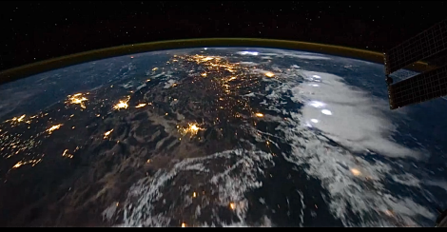
https://www.youtube.com/watch?v=KB5y2NJ9oxQ

Slide 3
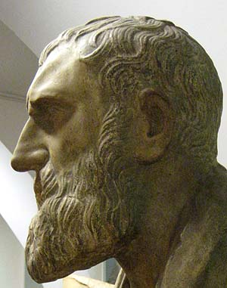
Zenão de Cítio
Fundador da escola estoica

Slide 4
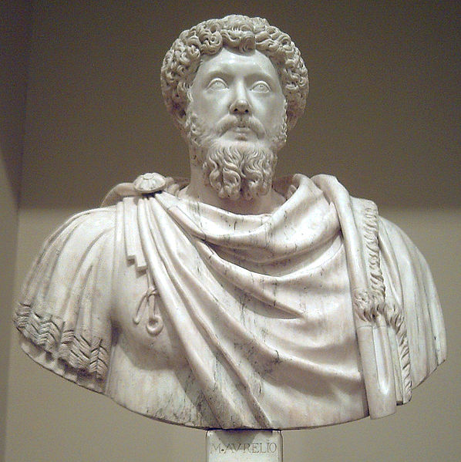
Imperador Marco Aurélio

Slide 5
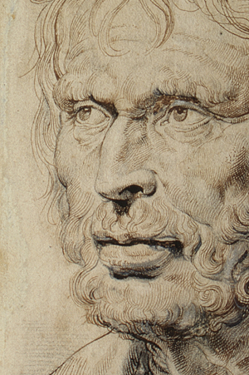
“Sorte é o que acontece quando capacidade encontra-se com oportunidade.”
Sêneca

Slide 6
A teoria dos estoicos

Slide 7
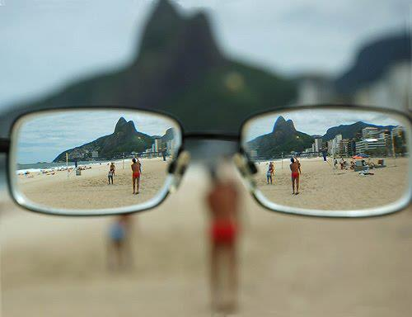
Teoria
A palavra teoria (de theoria, em grego) significa:
Eu vejo as coisas divinas
Contemplar o que é divino no real que nos cerca
Ver o essencial do mundo

Slide 8
Para os estoicos, o essencial do mundo é a harmonia, a ordem
O COSMOS
O universo como um todo organizado, animado e divino
Não é um Deus pessoal

Slide 10
No cosmos atua um todo racional = LÓGOS
É por isso que, por meio da nossa razão, podemos exercitar a teoria (contemplar o essencial das coisas)
E compreendermos e decifrarmos a racionalidade presente nas coisas

Slide 11
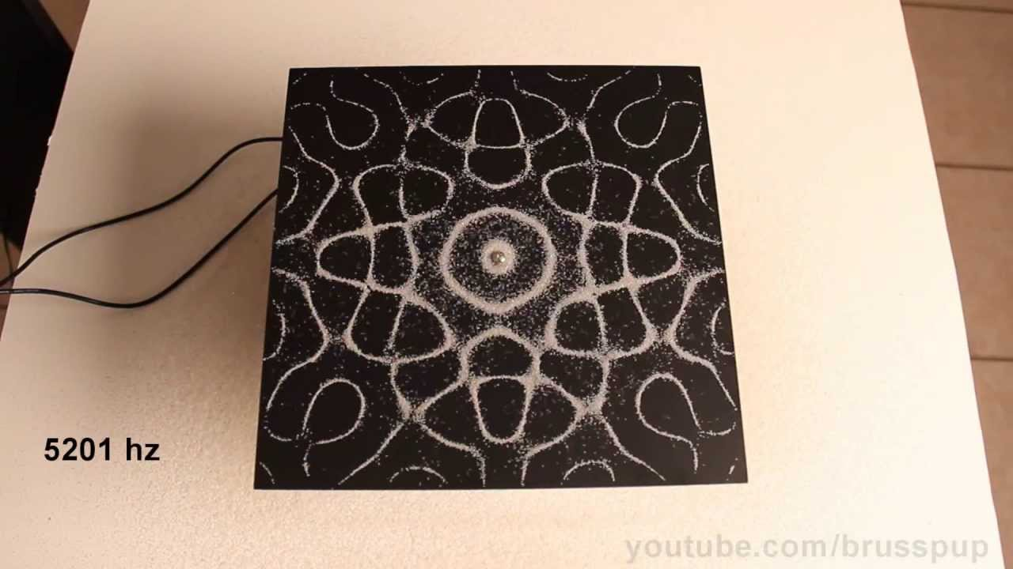
https://www.youtube.com/watch?v=AS67HA4YMCs

Slide 12
A totalidade do mundo é divina
Panteismo

Slide 13
Para conquistar a felicidade e a vida boa, é necessário encontrar o teu “lugar” no cosmos, no universo ordenado

Slide 14
Transcendente
As religiões que acreditam que Deus está num além, “fora” do universo
Imanente
O Deus dos estoicos é a estrutura harmoniosa do universo
é um Deus que está em relação com o universo

Slide 15
A ética dos estoicos

Slide 16
Ética
Como o universo (a natureza inteira) é visto como harmonioso
Ele serve como modelo de conduta para as pessoas
Imitar a natureza nas artes, na moral e na política

Slide 17
“A filosofia busca um sentido para este mundo que nos cerca,
elementos que nos permitam nele inscrever nossa existência”

Slide 18
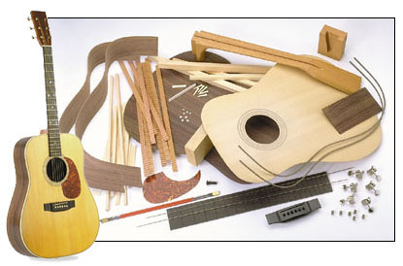

Slide 19
Justiça é entendida como justeza
Como um luthier ajusta uma peça de madeira num conjunto maior como um violino
Devemos tentar nos ajustar à ordem harmoniosa e boa que a theoria nos mostrou

Slide 20
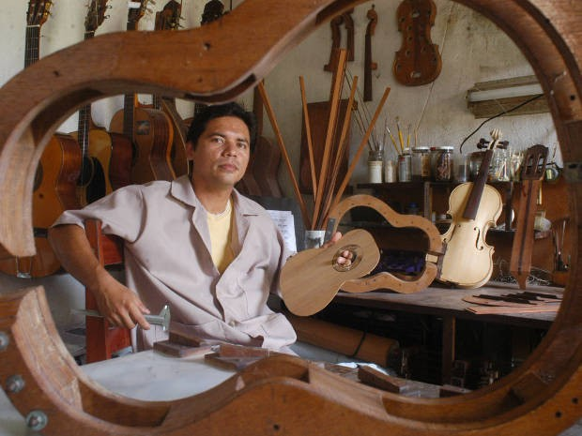

Slide 21
Cícero
“Aquele que quer viver de acordo com a natureza, deve partir da visão de conjunto do mundo e da providência”

Slide 22
A sabedoria dos estoicos

Slide 23
A prática da sabedoria
A morte não é para ser temida
Ela é apenas uma passagem, uma transformação
Um modo de ser diferente, não um aniquilamento
Somos um fragmento eterno do cosmos

Slide 24
Marco Aurélio
“Tu existes como parte:
tu desapareces no todo que te produziu
ou melhor, por transformação, tu serás colhido na razão seminal”

Slide 25
Epicteto
“Tu te lamentarás... ao procurar sempre fora de ti a felicidade que jamais poderás encontrar;
é porque procuras onde ela não está
e que deixas de procurar onde ela está”

Slide 26
Amor fati – amor do real tal como ele é
Para Epicteto, a vida boa é a existência que aceita o mundo tal como ele é

Slide 27
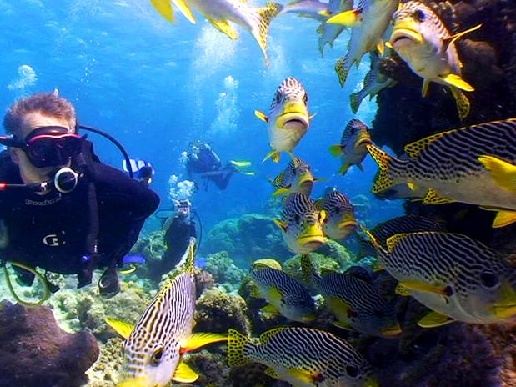

Slide 28
Contemplar o mundo como ele é
Momentos de “graça” a serem multiplicados
A felicidade é a mudança dos nossos desejos
E não a mudança da ordem do mundo

Slide 29
Luc Ferry
Há momentos de graça na vida
Instantes em que temos o sentimento raro de estarmos enfim reconciliados com o mundo
Uma viagem,
um sol poente,
um estado amoroso,
um sentimento calmo,
a serenidade que acompanha um momento de criação

Slide 30
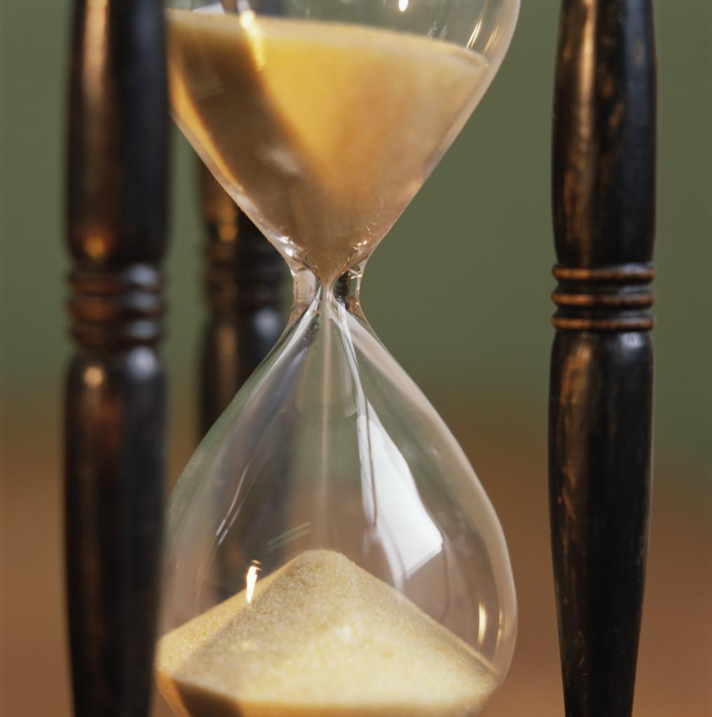
Luc Ferry
É quando a coincidência entre nós e o mundo que nos cerca se torna perfeita
de repente o tempo parece anulado
dando lugar a um presente que parece durar

Slide 31
Você teve algum momento assim na tua vida?
Qual?
Em que situação?

Slide 32
Marco Aurélio
“É preciso realizar cada ação da vida como se fosse a última”

Slide 33
Obrigado e abraço
Rogério Calia, Prof. Dr.
rogeriocalia@gmail.com

